Slide 1

语文园地三

Slide 2
我的发现
加一加
取——趣 干——赶 方——仿 子——字

Slide 3
我的发现
减一减
dài shé
袋——代 活——舌
yè gōng
题——页 张——弓

Slide 4
我的新发现
合一合
禾
+火
禾+少
火+丁
火+少
chǎo
miǎo
秋
灯
炒
秒

Slide 5
我会认
写字 代表 舌头
页面 拉弓 秒表
炒菜

Slide 6

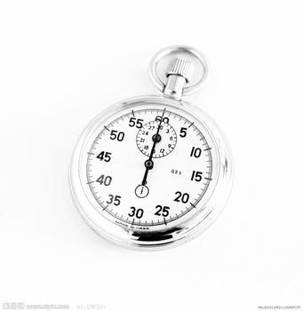
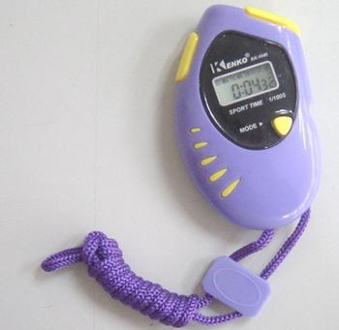

认识秒表

Slide 7
我会读
AABB重叠词
奇怪 聪明 活泼 冰凉 可口
准备 赶快 观看 包围 堆积
花花绿绿 干干净净 高高兴兴

Slide 8
说一说 AABB重叠词
来来往往 明明白白
欢欢喜喜 认认真真
大大小小 上上下下
漂漂亮亮……

Slide 9
读读说说：
暖和——暖暖和和
明白——
欢喜——
开心——
……

Slide 10


小鸟，小鸟，
你轻轻地跳，
我栽的小树，
它还太小太小。
小鸟，小鸟，
你轻轻地跳，
可爱的小树，
它还在睡觉。
小鸟
小鸟你轻轻地跳啊，
再轻一点儿，
好不好，
跳来跳去的小鸟。

Slide 11
口语交际
我们身边的垃（lā）圾（jī）

Slide 12
1、垃圾是从哪里来的？跟同
学们交流一下你的发现。
2、怎么处[chǔ]理(lǐ)生活垃圾呢？说说你的想法（fǎ）。
3、小组合作，把你们的想法 画一画。

Slide 13
课外活动
1、从身边的小事做起，从自身做起，不乱扔垃圾。
2、回家说服父母、邻居处理好垃圾，保持环境卫生。
争做环保小卫士

